Slide 1
第15课 这个汉字写错了。
2
山东大学国际教育学院
来华留学生预科部

Slide 2

生词
慢 màn A slow
段 duàn M period (of time); section
总是 zǒngshì Adv always
紧张 jǐnzhāng A nervous
害怕 hàipà V to be afraid; to be scared
解决 jiějué V to solve
努力 nǔlì V/A to work hard; hard working
国家 guójiā N country；nation
决定 juédìng V to decide
等 děng Prep when；till
结束 jiéshù V to end; to finish
申请 shēnqǐng V to apply for
语法
疑问代词怎么（2）
The question pronoun “怎么”（2）
副词：才 The adverb “才”
格式：在…下
The structure “在…下”under/with …

Slide 3

生词
WORDS

Slide 4
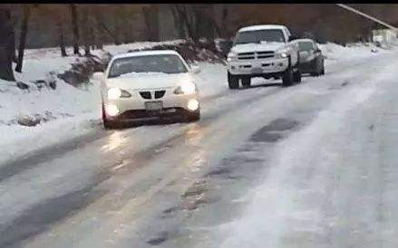
慢
Adj
下雪了，他开车开得很慢。
你觉得时间过得慢吗？
旧电脑越用越慢了，我得换台新的。

Slide 5
段
M
一段时间
最近身体不舒服，我想休息一段时间。
最近这段时间天气都很冷。
刚到中国的那段时间我什么也听不懂。

Slide 6
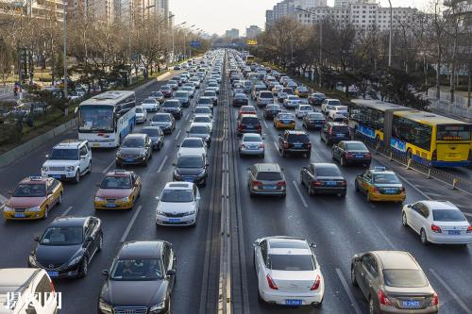
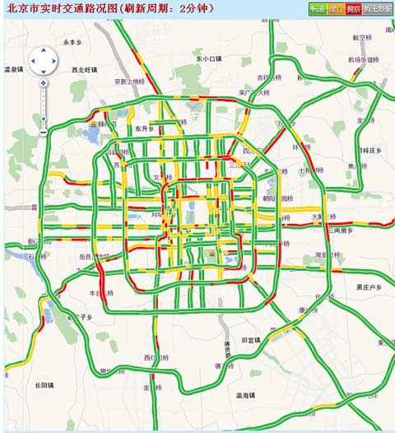
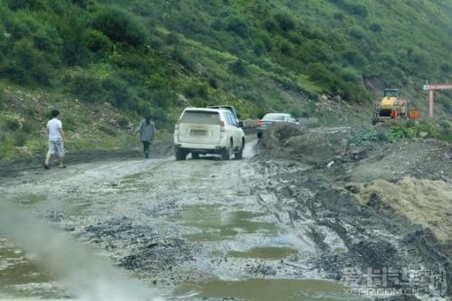
段
M
一段路
这段路车总是很多。
那段路不好走。

Slide 7

紧张
考试 的时候，我很紧张。
第一次开车
一个人去外面
因为他太紧张了，所以写错了。
别紧张！考试题不难。
他一紧张就___________。
Adj
想去洗手间

Slide 8
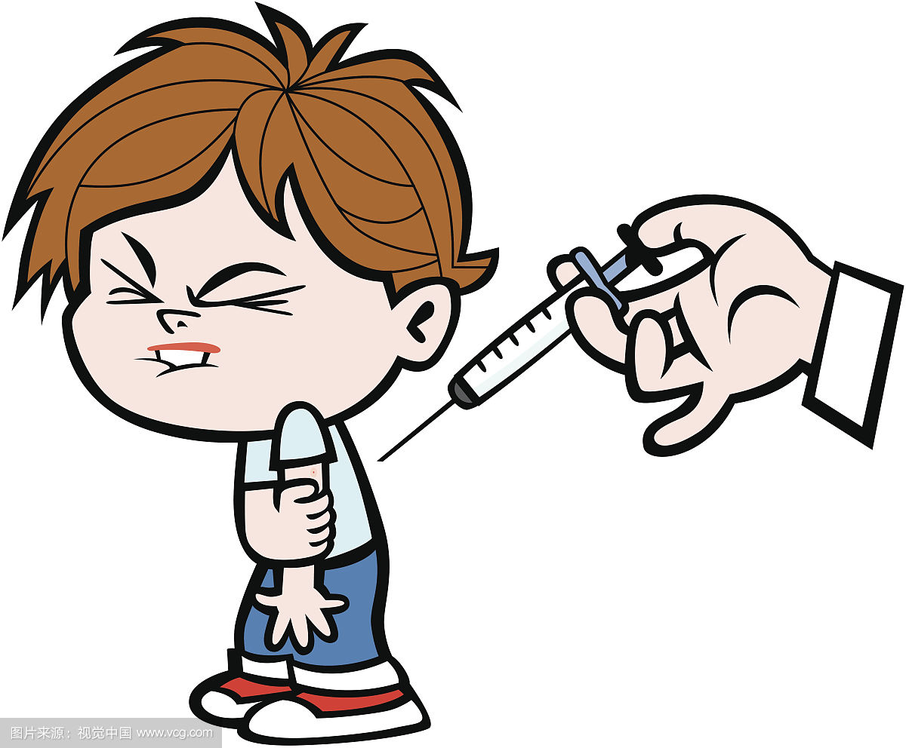
害怕
= 怕
V
这个孩子特别害怕打针。
你害怕什么动物？
你害怕老师吗？
晚上一个人在外面走，你害怕吗？
害不害怕？
怕不怕？

Slide 9
问题：
空调不工作了。
电脑打不开了。
现在：
空调工作了。
电脑能用了。
解决
V
我的问题解决了。
他工作上的问题一直没有解决。

Slide 10
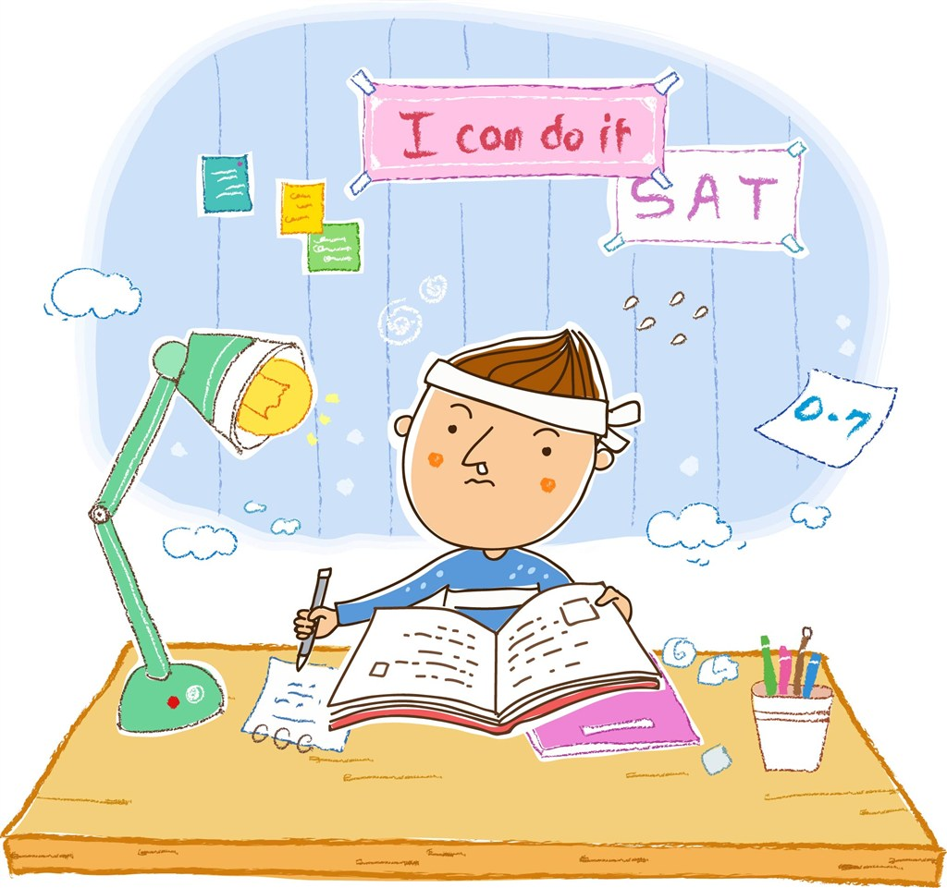
努力
V/Adj
1. Adj. 她是一个又聪明又努力的学生。
努力学习
我明天开始努力学习/工作。
2. V. A：你这次考试考得真好！
B：谢谢老师，我会继续努力。

Slide 11

国家
N
世界上有差不多200个国家。
每个国家 / 别的国家
国家：中国、美国、英国、……
外国
国歌

Slide 12

决定
V
A：你打算买哪种电脑？
B：还没决定。
A：听说你要换工作。
B：对，我已经决定了。
A：再想想吧！别这么快就决定。

Slide 13
决定
V
___________是很重要的决定。
换工作
来中国
生孩子

Slide 14
等
Prep
A：你打算什么时候出国？
B：还没决定，等明年再说吧。
等考试结束以后，我们去北京旅游吧！
等我出差回来，带你去吃大餐。

Slide 15
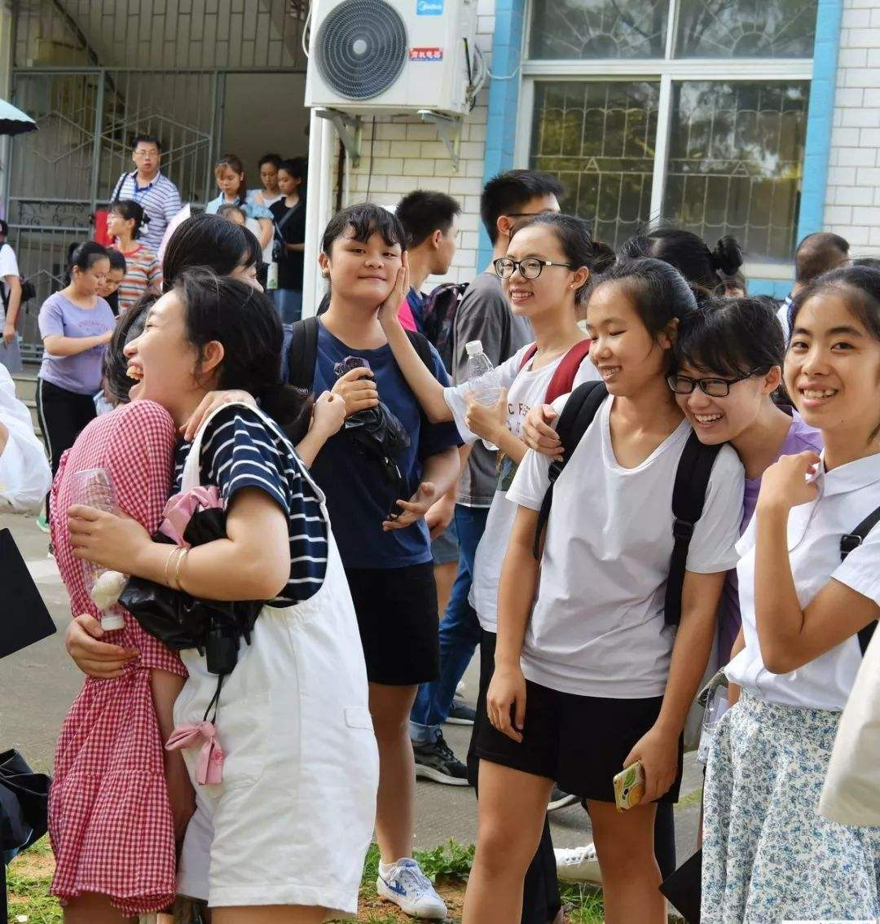
结束
V
HSK五级考试9:00开始，11:05结束。
考试终于结束了！
这个学期结束以后，我要回国。

Slide 16
申请
V
申请来中国留学的人多吗？
申请的人越来越多。
张萌想申请美国的大学/博士。
你申请中国的信用卡了吗？

Slide 17

语法
GRAMMAR

Slide 18
疑问代词：怎么（2） The question pronoun “怎么”（2）
没怎么+V.
她今天生病了，没怎么吃饭。
我没怎么复习，所以考得不太好。
不怎么+V.
现在人们不怎么用电话了。
我跟妹妹都住在中国，但是不怎么见面。

Slide 19
不怎么+adj.
A：这次考得怎么样？
B：不怎么好。
食堂做的菜不怎么好吃。
饭店的服务员对客人不怎么热情。

Slide 20
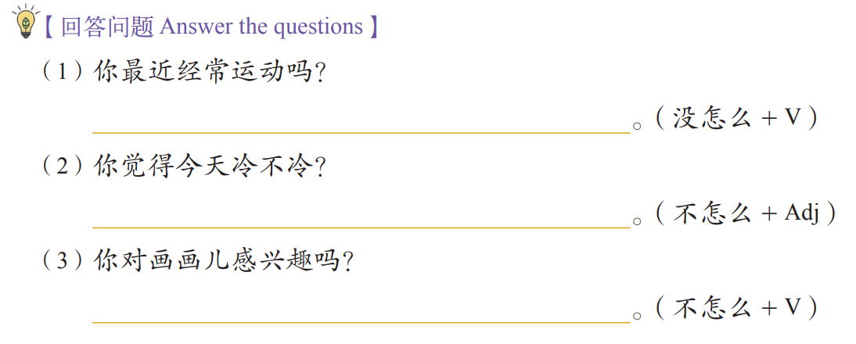

Slide 21
副词：才 The adverb “才”
才+NUM，才+V+NUM，only
孩子五岁才会说话。late
孩子才五岁，已经认识很多汉字了。only
我昨天晚上两点才睡觉。late
现在才八点，我们看一会儿电视再睡觉吧。only

Slide 22
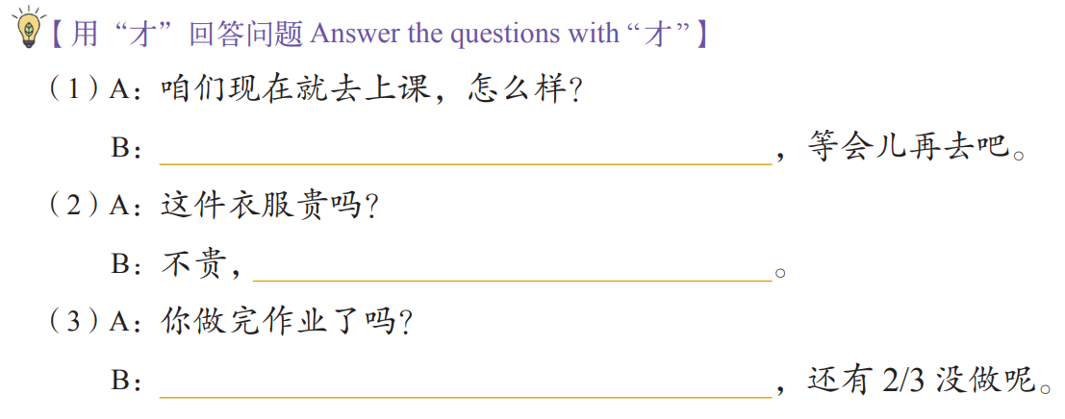
副词：才 The adverb “才”
以前去北京得五个小时，现在才两个小时。
我这次考试才考了六十五分。

Slide 23

格式：在…下 The structure “在…下”（under…）
在朋友的帮助下，我的汉语水平提高了。
我会用微信买东西了。

Slide 24
格式：在…下 The structure “在…下”（under…）
在家人的照顾下，他的病好得很快。
孩子一直很健康。

Slide 25
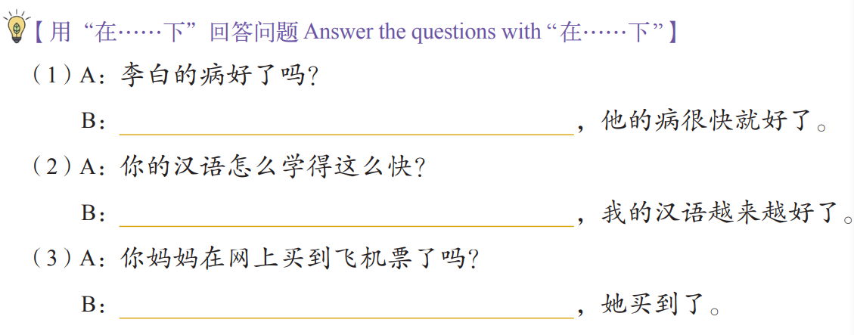

Slide 26
米 雪：今天考试考得怎么样？
李 白：我考得不怎么好。
米 雪：是吗？考试难吗？
李 白：嗯，我做得很慢。这段时间，遇到难题，我总是很紧张，
不知道应该怎么办。
米 雪：你才学了半年汉语，别着急，也别害怕出错。
在老师和同学的帮助下，你一定能解决这个问题。

Slide 27
李 白：谢谢！我会继续努力的。
听说张萌明年想去留学，她想去哪个国家？
米 雪：她还没决定，可能去美国。想等这个学期结束以后再说。
李 白：我弟弟刚申请到了美国的一个大学，马上要去那儿学习医学。
米 雪：那你也想去美国吗？
李 白：以前想去，现在我对中国的文化更感兴趣，想一直在中国学习。

